Slide 1
Релации

Slide 2
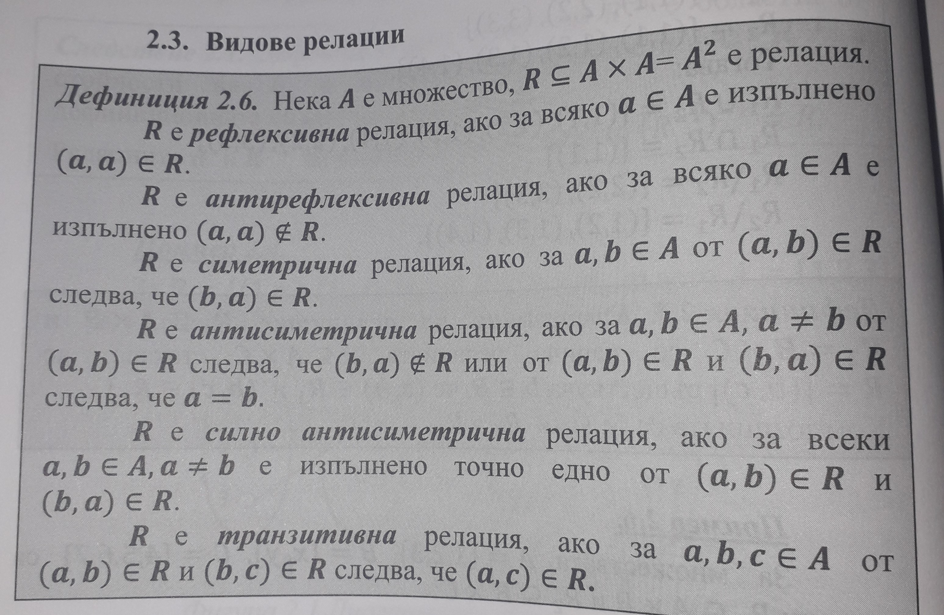
Видове Релации

Slide 3
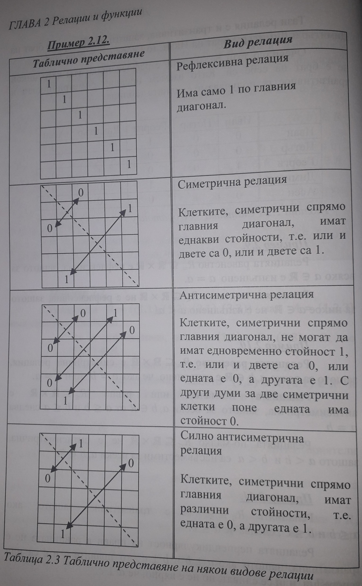
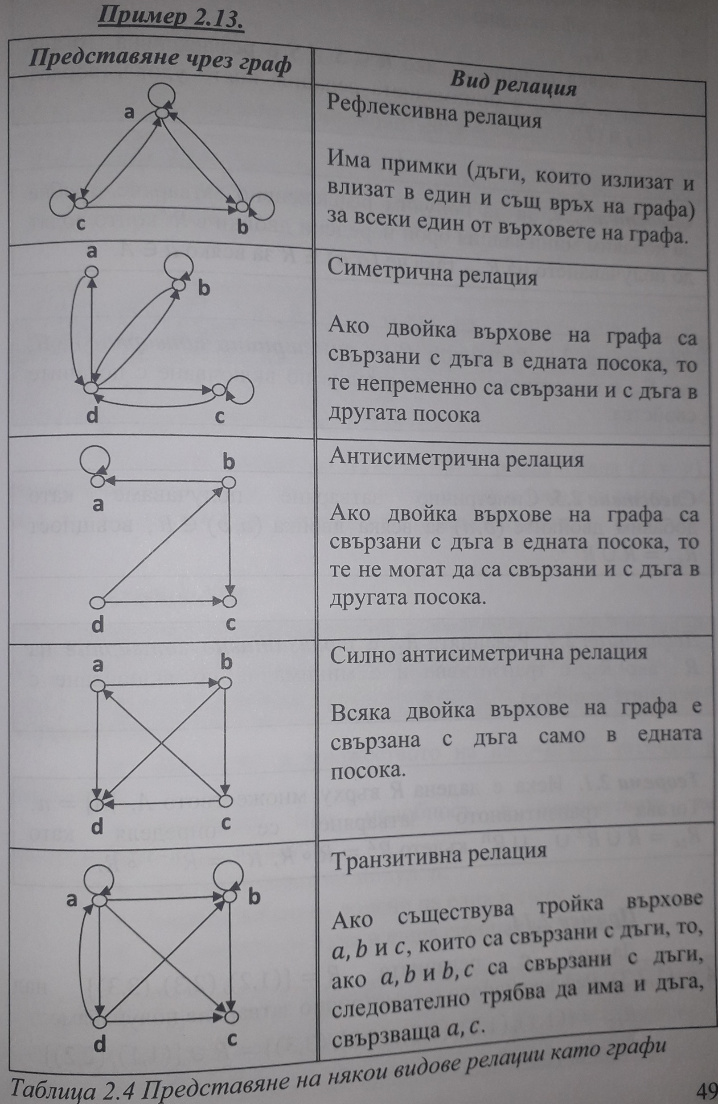

Slide 4
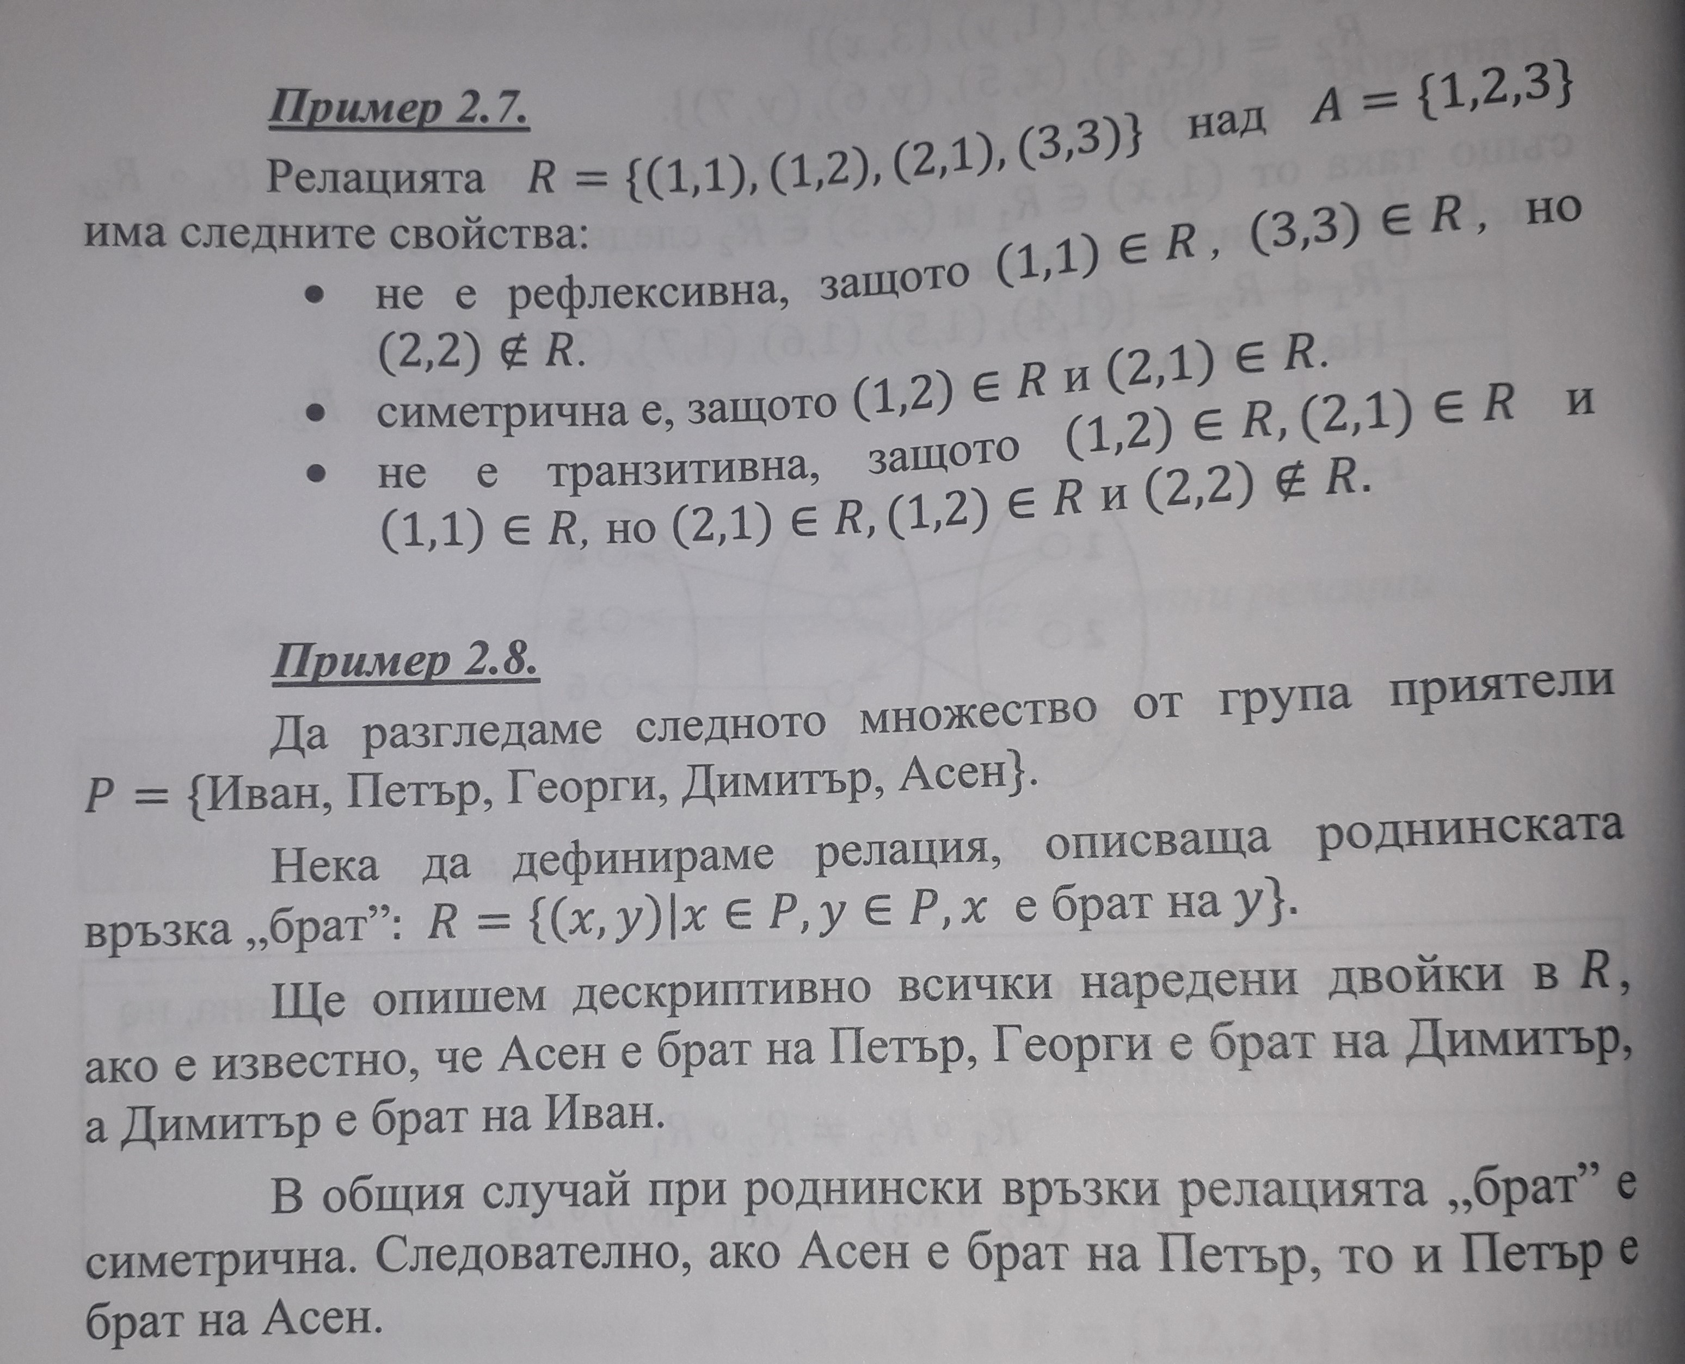
Примерни задачи с видове релации

Slide 5
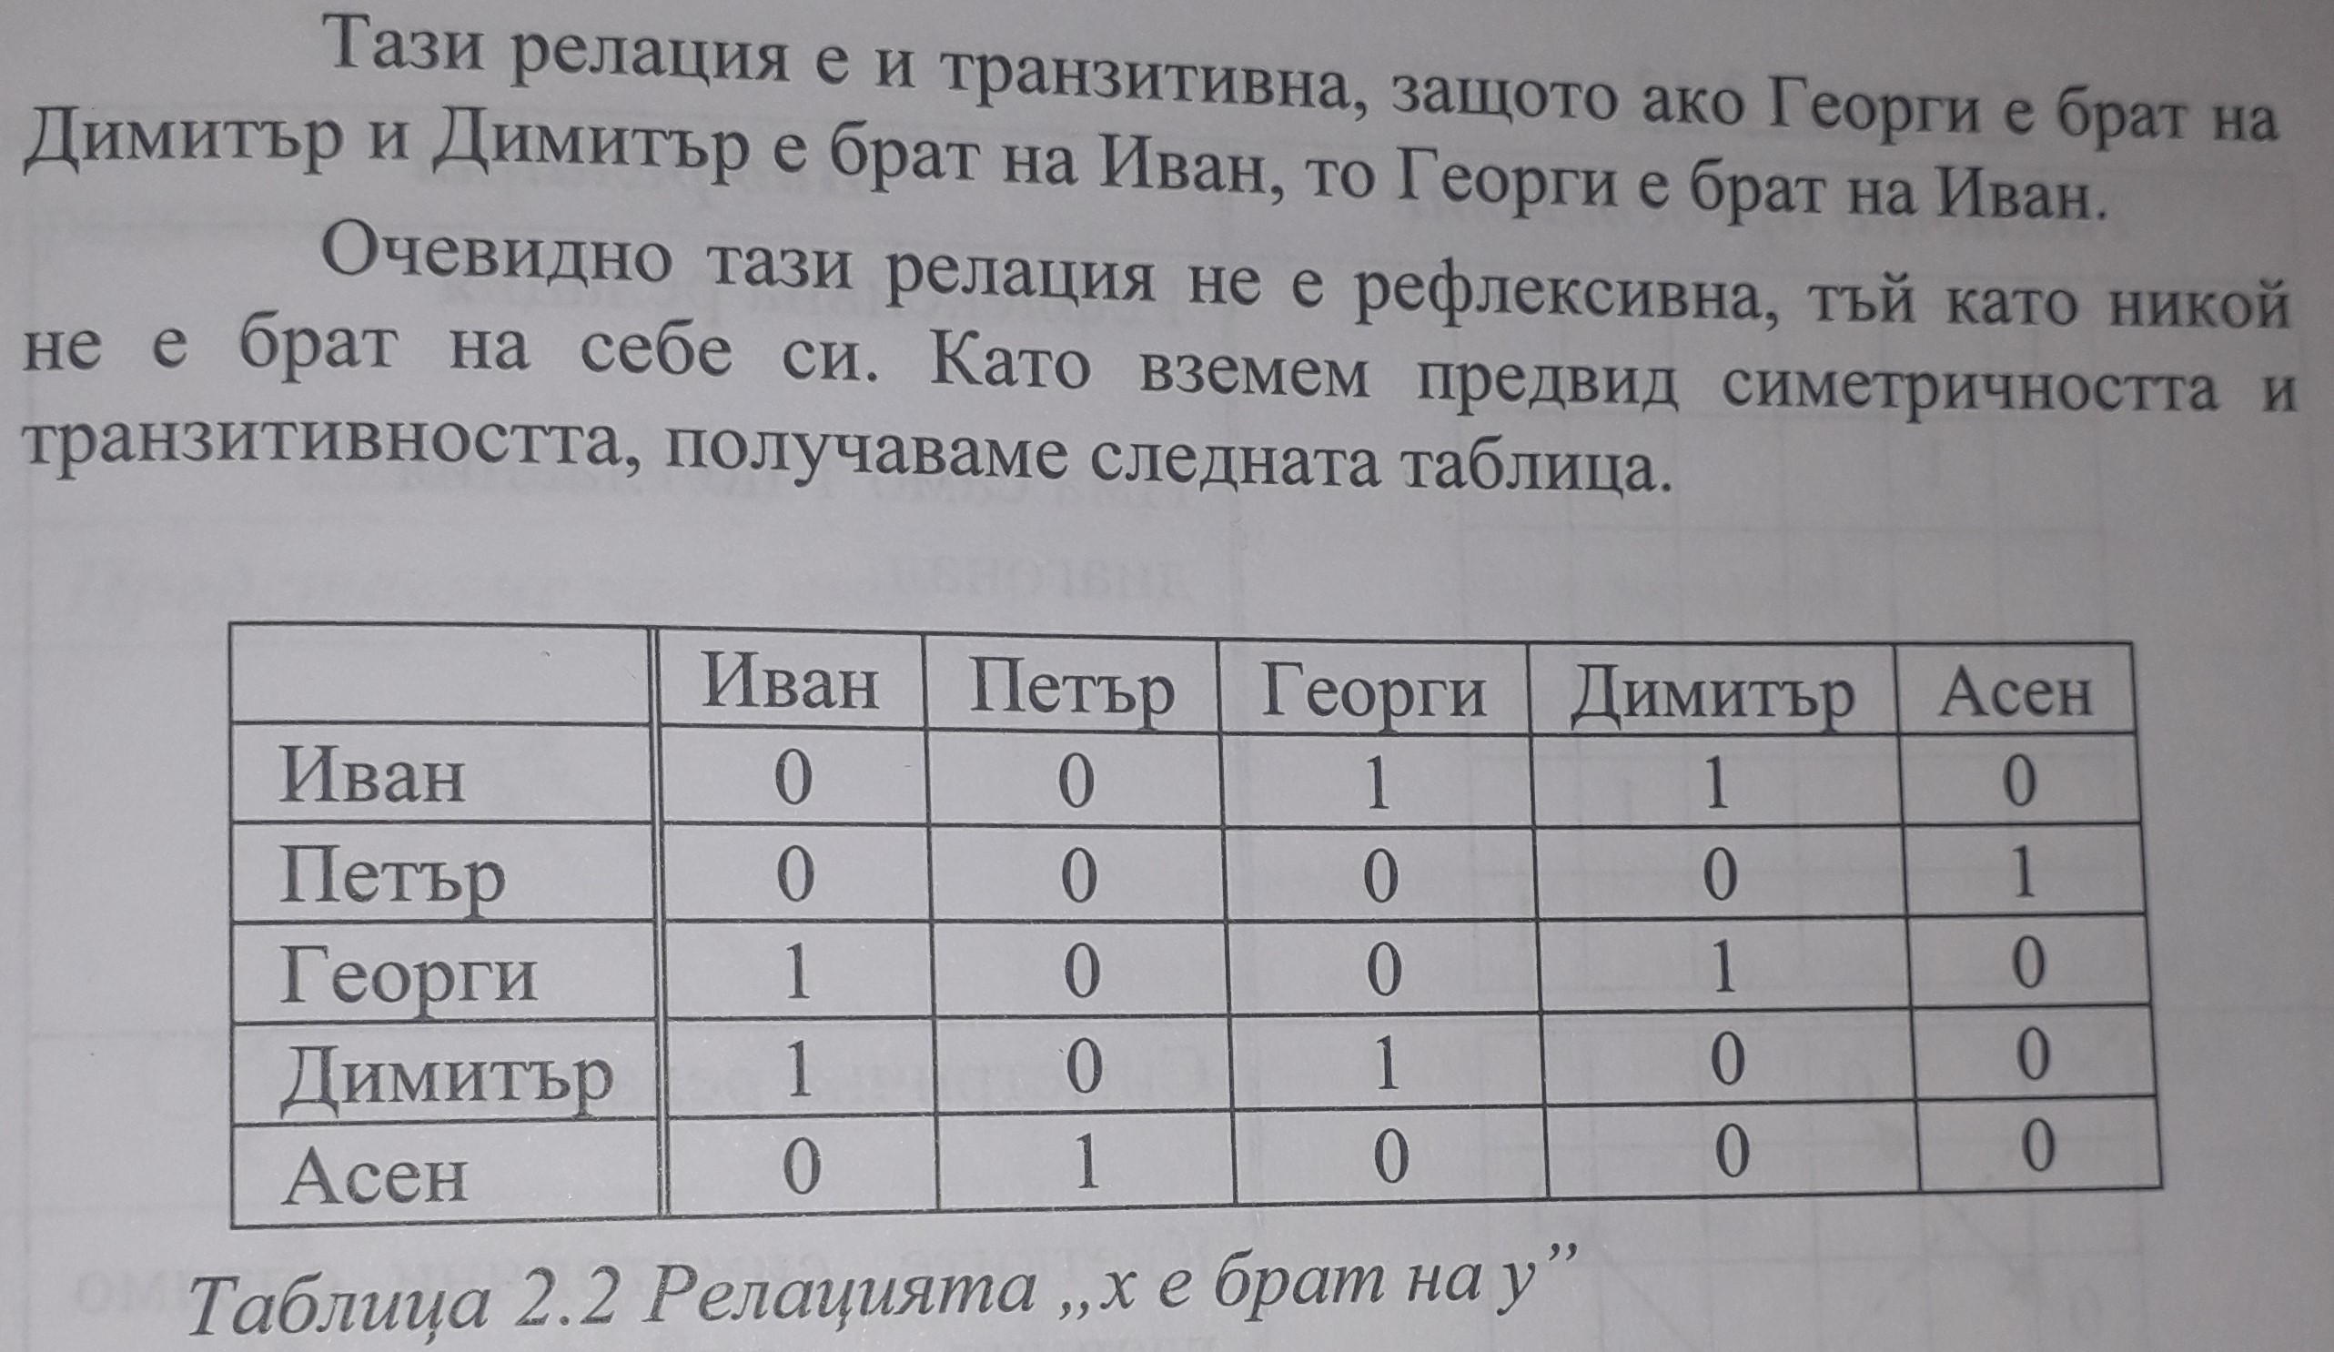

Slide 6
Диаграма на Хасе – минимален и максимален елемент
За всяка релация на наредба R над А, елементът α∈A се нарича минимален, ако не съществува b∈A, b≠α, такъв че (b, α)∈R.
Елементът α∈A се нарича максимален в наредбата R, ако не съществува b∈A, b≠α, такъв че (α,b)∈R.
Релациите на наредбата често се изразяват чрез така наречените диаграми на Хасе. Те представляват опростено представяне на съответния граф, в който свойствата рефлексивност и транзитивност се подразбират. Това означава че примките са премахнати а при наличние на транзитивност от вида (а,б) (б,в)=>(а,в), дъгата (а,в) се подразбира. Освен това дъгите нямат ориентация защото посоката отдолу на горе също се подразбира.

Slide 7
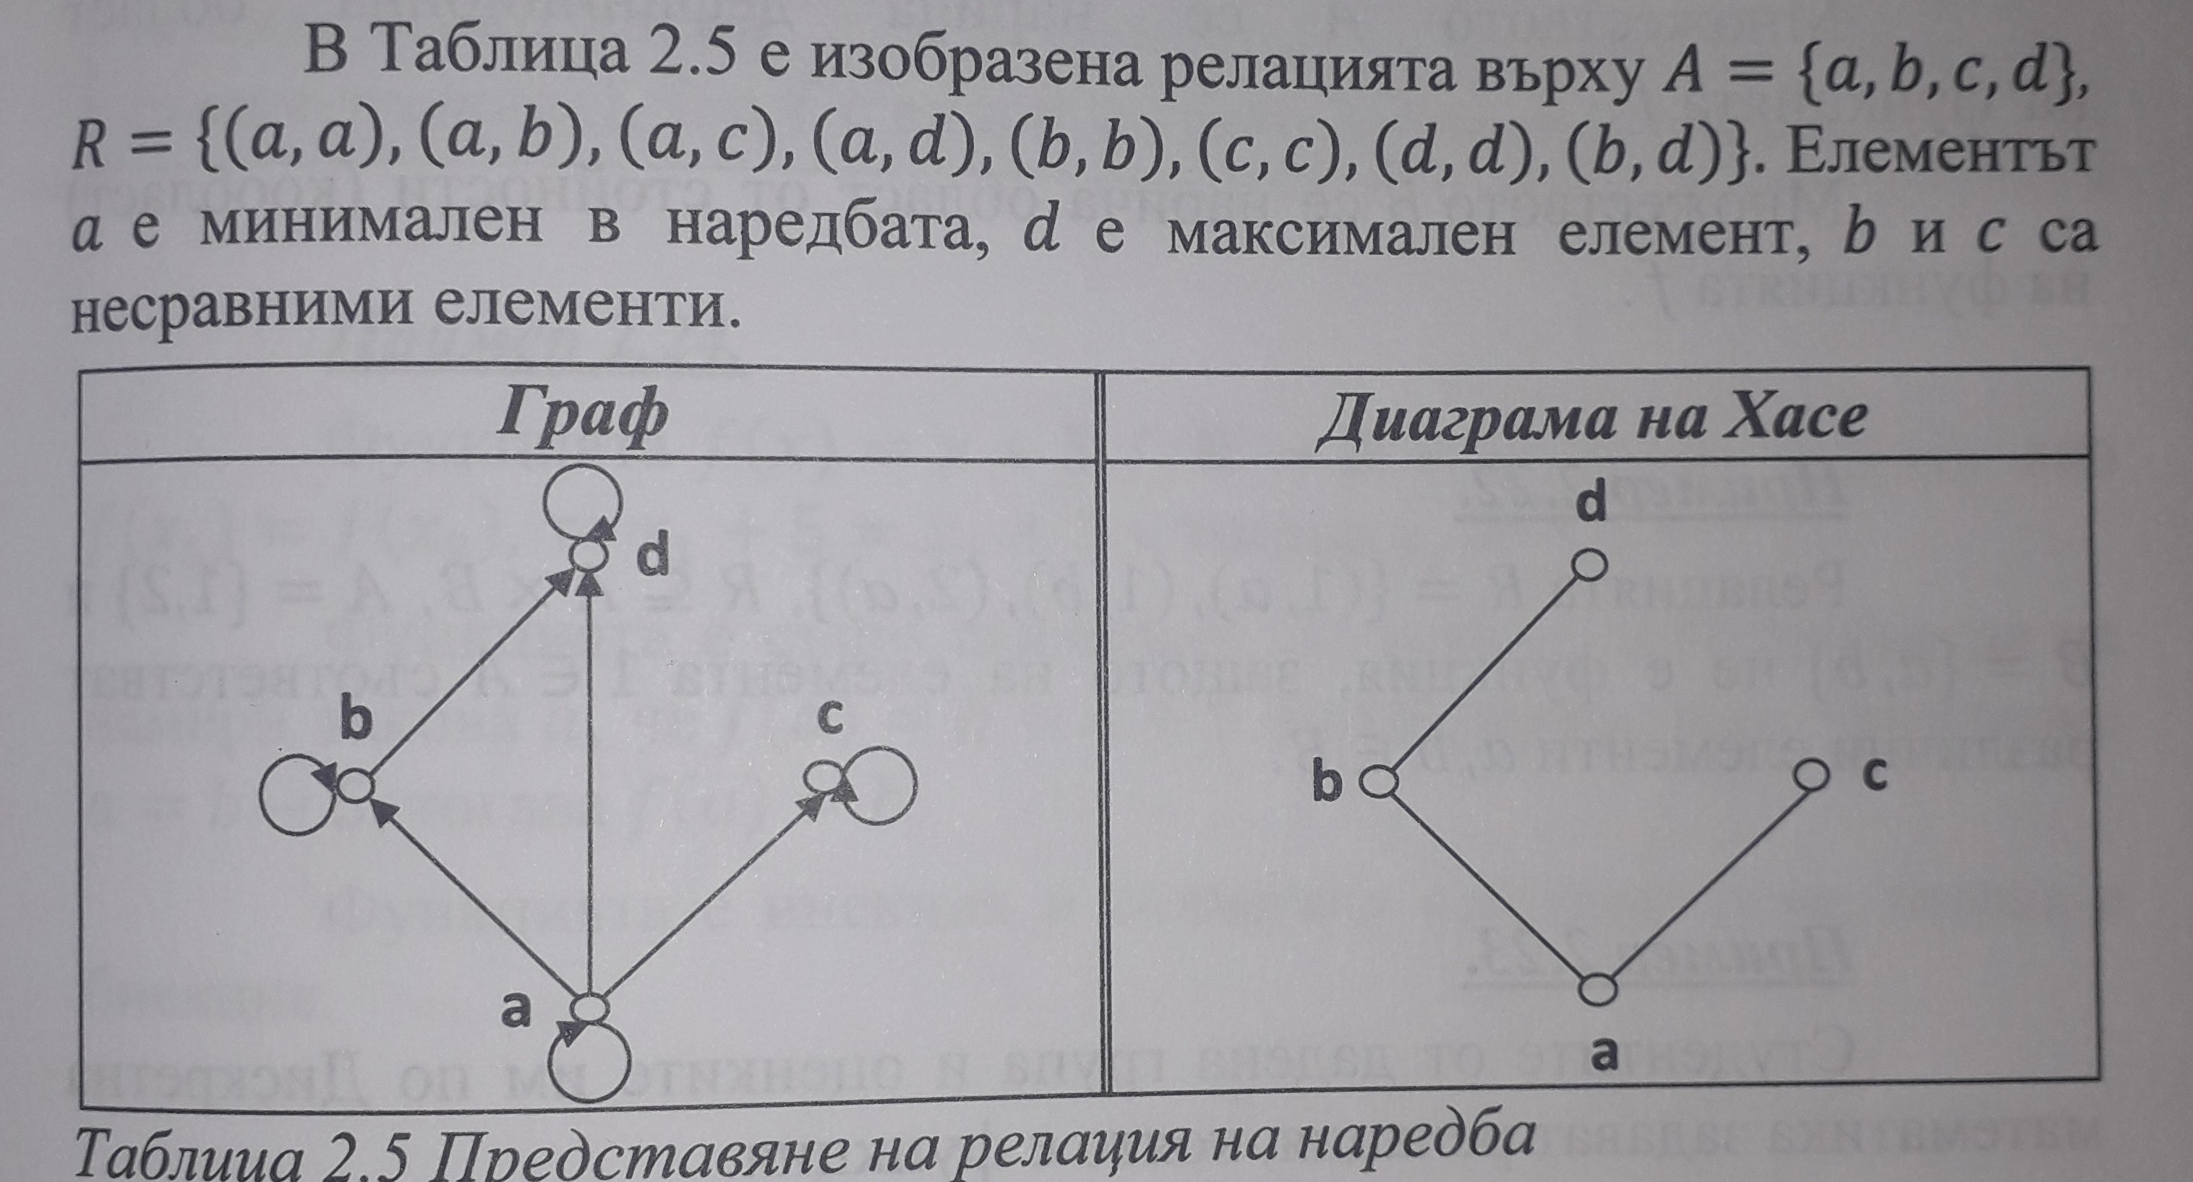

Slide 8
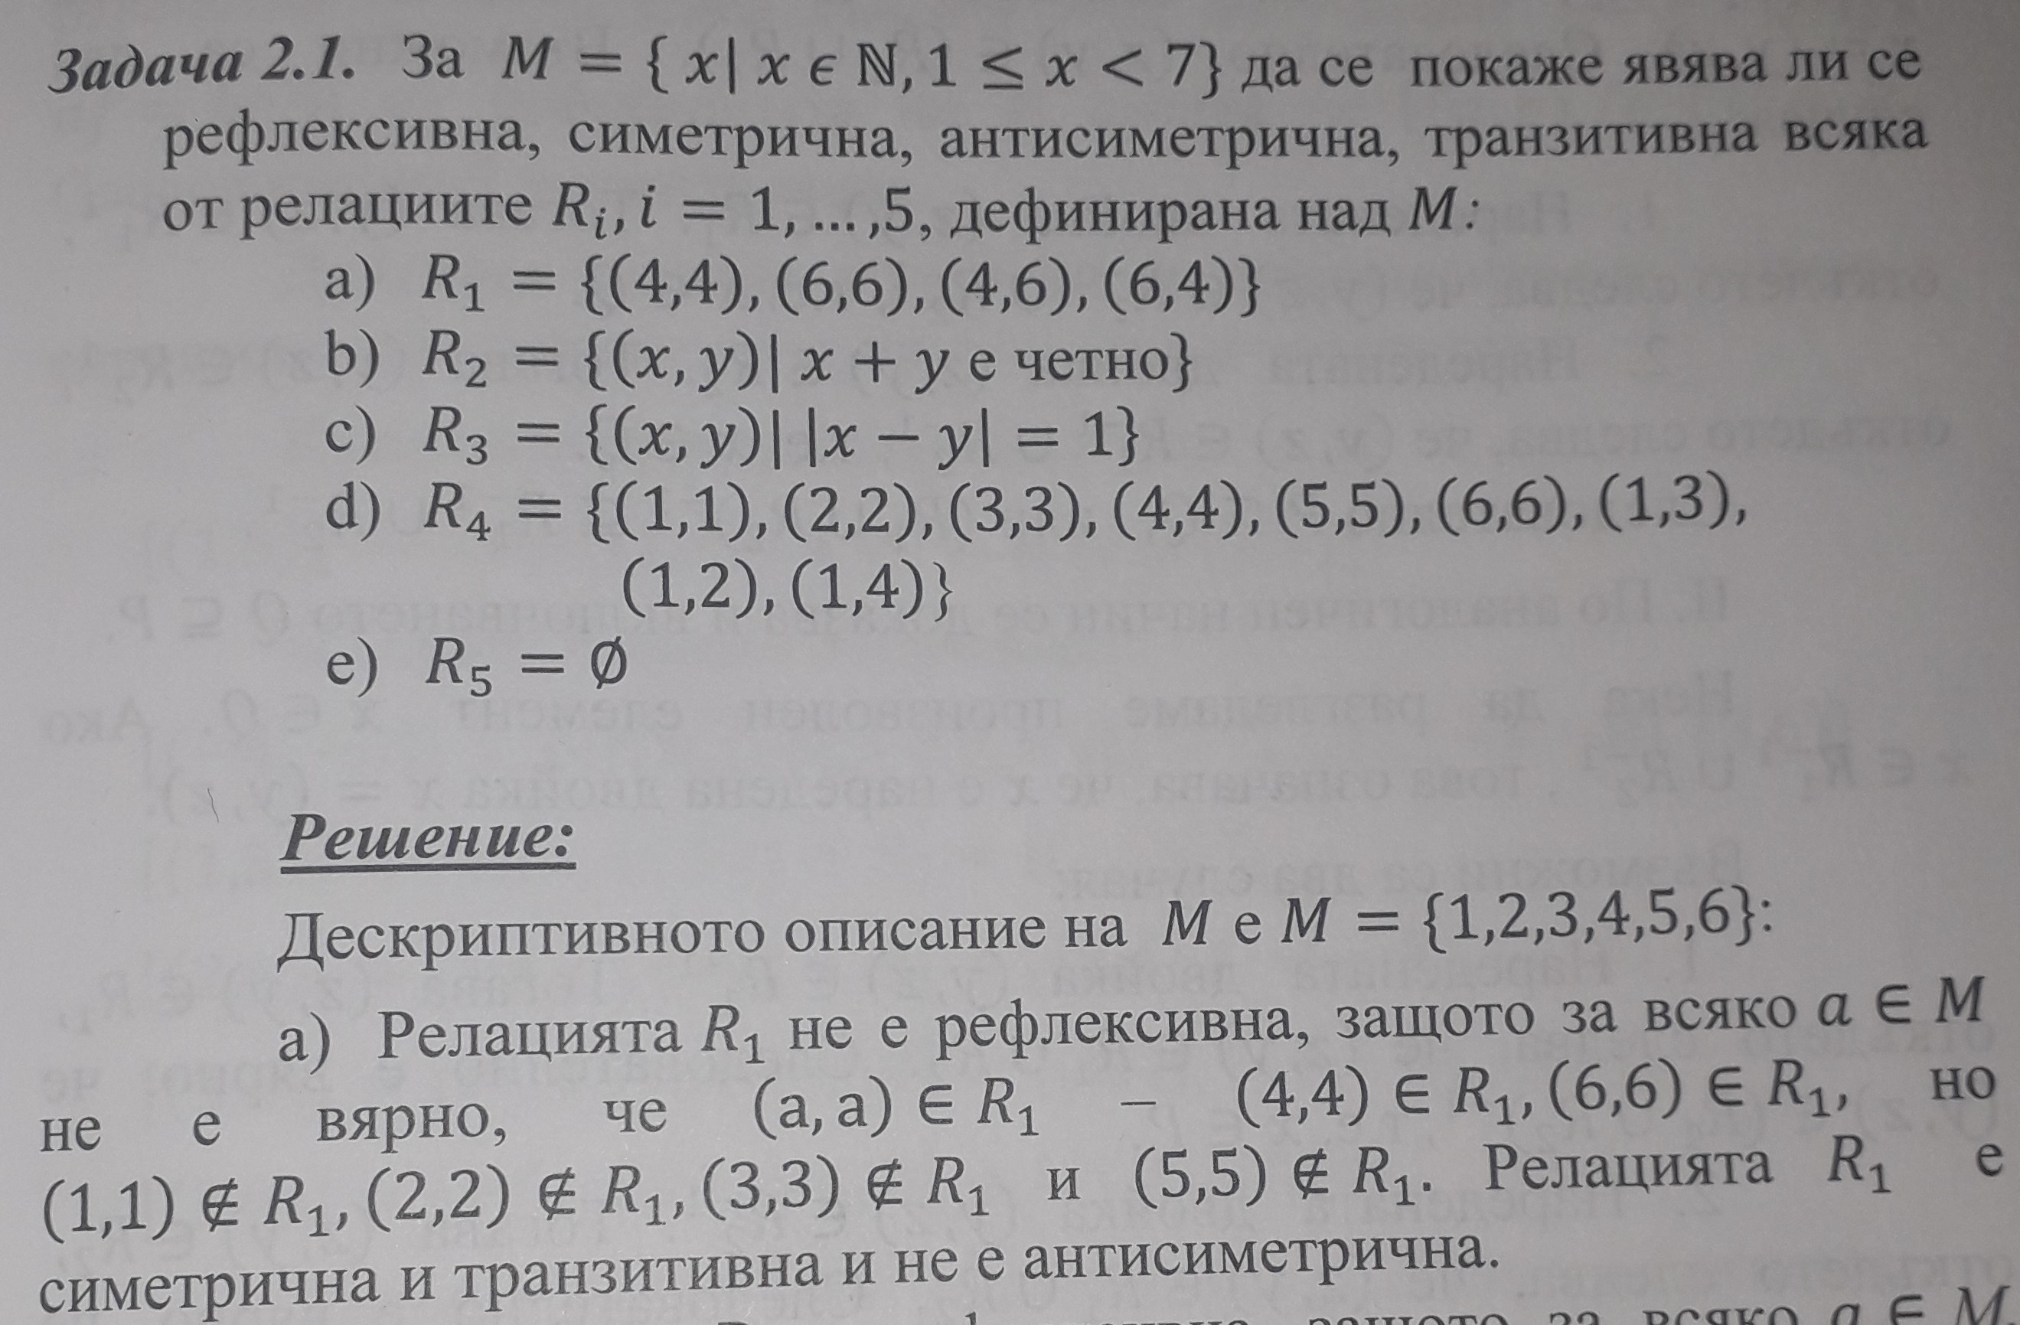
Задачи

Slide 9
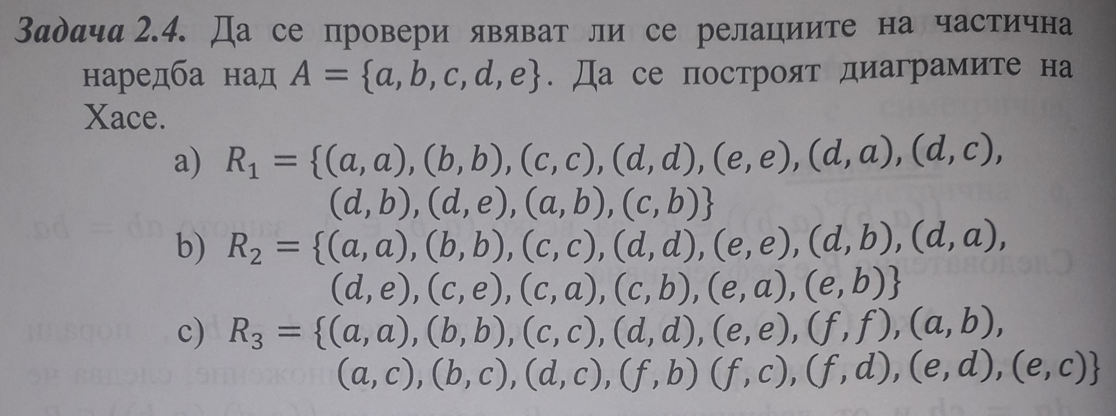

Slide 10
